Slide 1
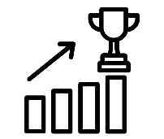
Workshop ‘De nieuwe wereldorde’
Begrippen
Globalisatie
Think global, act local
IBS Thema
Uitdagingen
Trends & ontwikkelingen
Best Practice
Visie
IBS Toetsing
Kennistoets
Visiedocument
Reflectiegesprek
Week 1 | Week 2 | Week 3 | Week 4 | Week 5 | Week 6 | Week 7 | Week 8 | Week 9 | Week 10

Slide 2
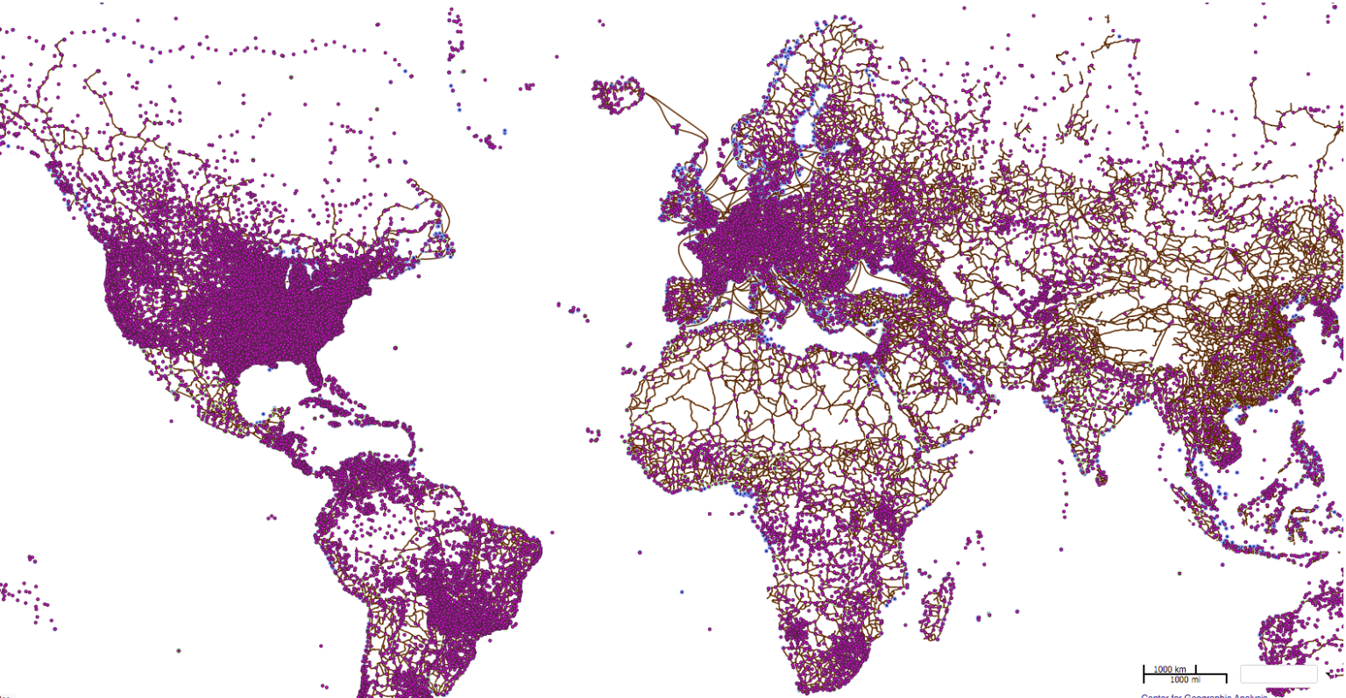
Globalisatie op verschillende manieren in kaart gebracht?
Wat is er hier in kaart gebracht?
Wat is er hier in kaart gebracht?
Alle vliegvelden, havens en grote wegen in de wereld (2016)
Notes:
Kaart met vliegvelden, havens en grote wegen in de wereld → geeft weer hoe “klein” de wereld eigenlijk is geworden, bijna alle delen van de wereld zijn toegankelijk.
Kaart met grote rivieren van de wereld → geeft de waterschaarste in de wereld aan. Gebruikt om de schaarste van grondstoffen, in dit geval water aan te tonen.

Slide 3
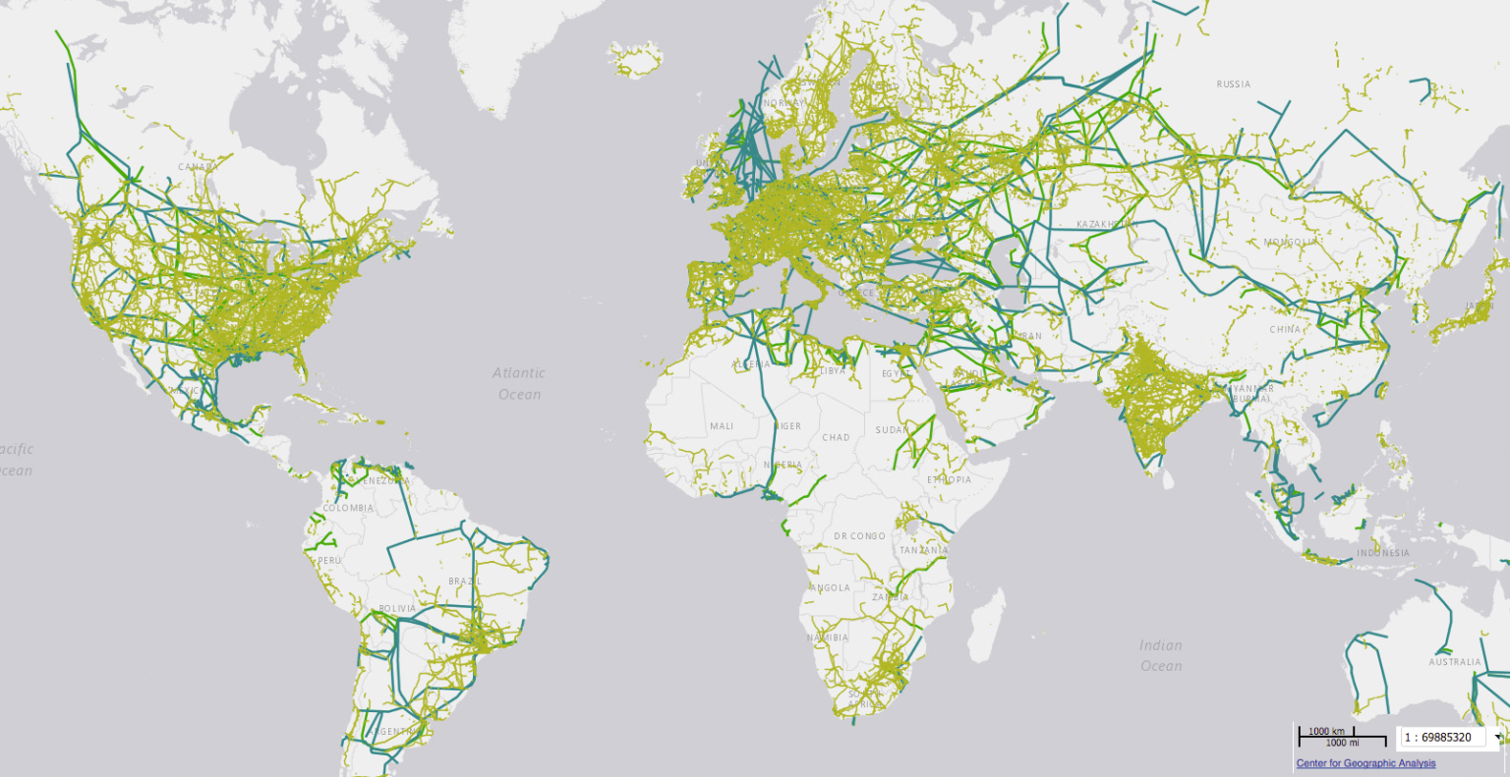
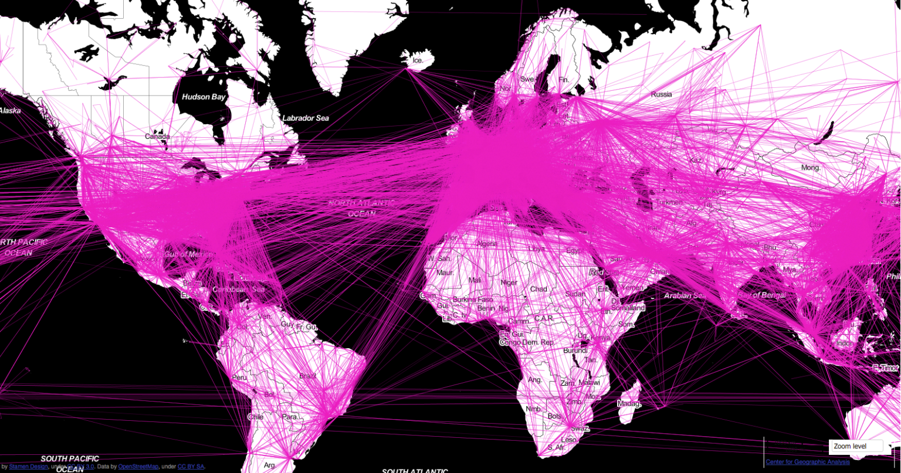
Globalisatie op verschillende manieren in kaart gebracht?
Wat is er hier in kaart gebracht?
Wat is er hier in kaart gebracht?
Elektriciteitslijnen, olie en gasleidingen in de wereld (2016)
Alle vliegroutes in de wereld (2016)

Slide 4
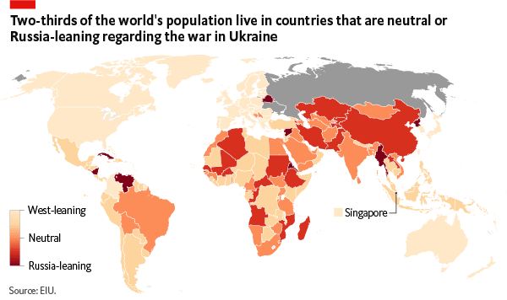
Globalisatie op verschillende manieren in kaart gebracht
Globalisering = het doorgaande proces van internationale uitwisseling van mensen, goederen, geld en informatie.
Wat kun je zeggen over globalisering i.c.m. de kaart (30 Maart 2022) hiernaast getoond?
Neutrale landen = India, Saudi-Arabië, Brazilië, Zuid-Afrika etc. → willen profiteren van de neutraliteit door beide partijen te “bedienen”.
Landen als China, Belarus, Afghanistan etc. vooral tegen het Westen gericht of afhankelijk van Russische goederen, geld, mensen etc.

Slide 5
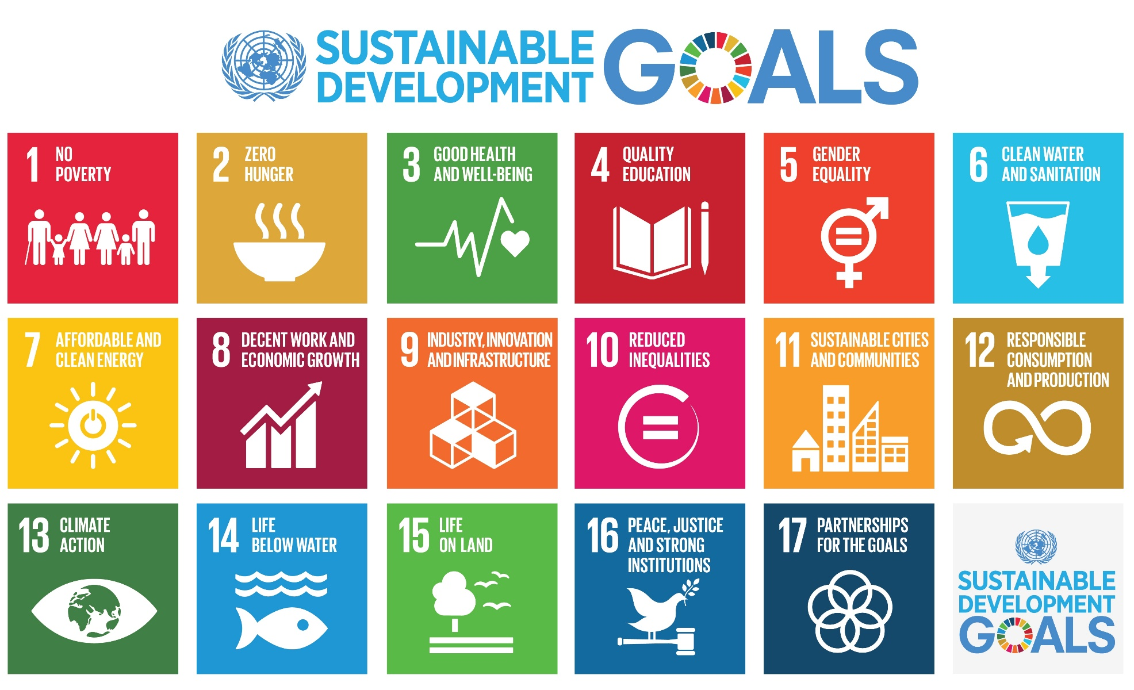
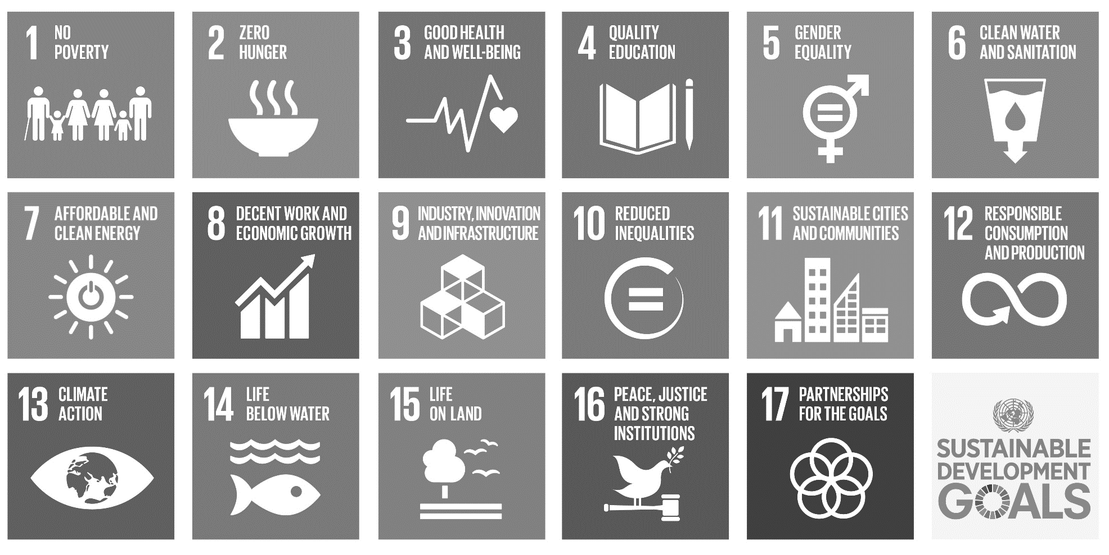
Sustainable Development Goals
Notes:
Smart Cities zou een mogelijke innovatie kunnen zijn die nodig is voor het behalen voor SDG doel 11.

Slide 6
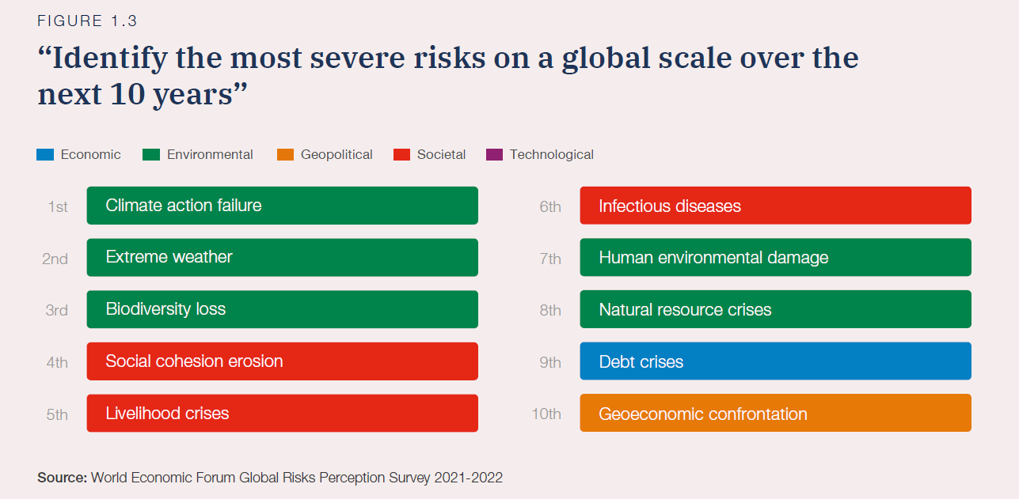
De grootste risico’s wereldwijd volgens een onderzoek in 2021-2022
De grootste risico’s wereldwijd volgens een onderzoek in 2023-2024
Notes:
Waar zitten mogelijke verschillen in tussen beide onderzoeken?
Oorlog Rusland – Oekraïne grootste boosdoener (niet alleen oorlog aan het front, ook steeds meer cyberaanvallen)
Als gevolg van oorlog inflatie
De afhankelijkheid van landen op het gebied van grondstoffen, door de oorlog goed zichtbaar (denk aan olie in Nederland en Duitsland aan het begin van de oorlog)
Plannen niet gehaald in 2021 op het gebied van klimaat (onderzoeken wijzen uit meer uitstoot en sneller smelten van de ijskappen bijvoorbeeld)

Slide 7
Macro-analyse

Slide 8
Notes:
https://www.rolandberger.com/en/Insights/Global-Topics/Trend-Compendium/

Slide 9
Hoe meet je het succes van een land?
“NOT EVERYTHING THAT CAN BE COUNTED COUNTS, AND NOT EVERYTHING THAT COUNTS CAN BE COUNTED”
Albert Einstein
Hoe meet je het succes van een land?
Bruto nationaal product (BNP) of Gross Domestic Product (GDP) in het Engels
BNP = de toegevoegde waarde van alle goederen en diensten die in een bepaalde periode (meestal een jaar) door de bevolking van een bepaald land wordt geproduceerd.
In 2020 was de BNP van Nederland 990,583 miljoen dollar. Hiermee stond Nederland boven landen als Turkije, Argentinië en Thailand.

Slide 10
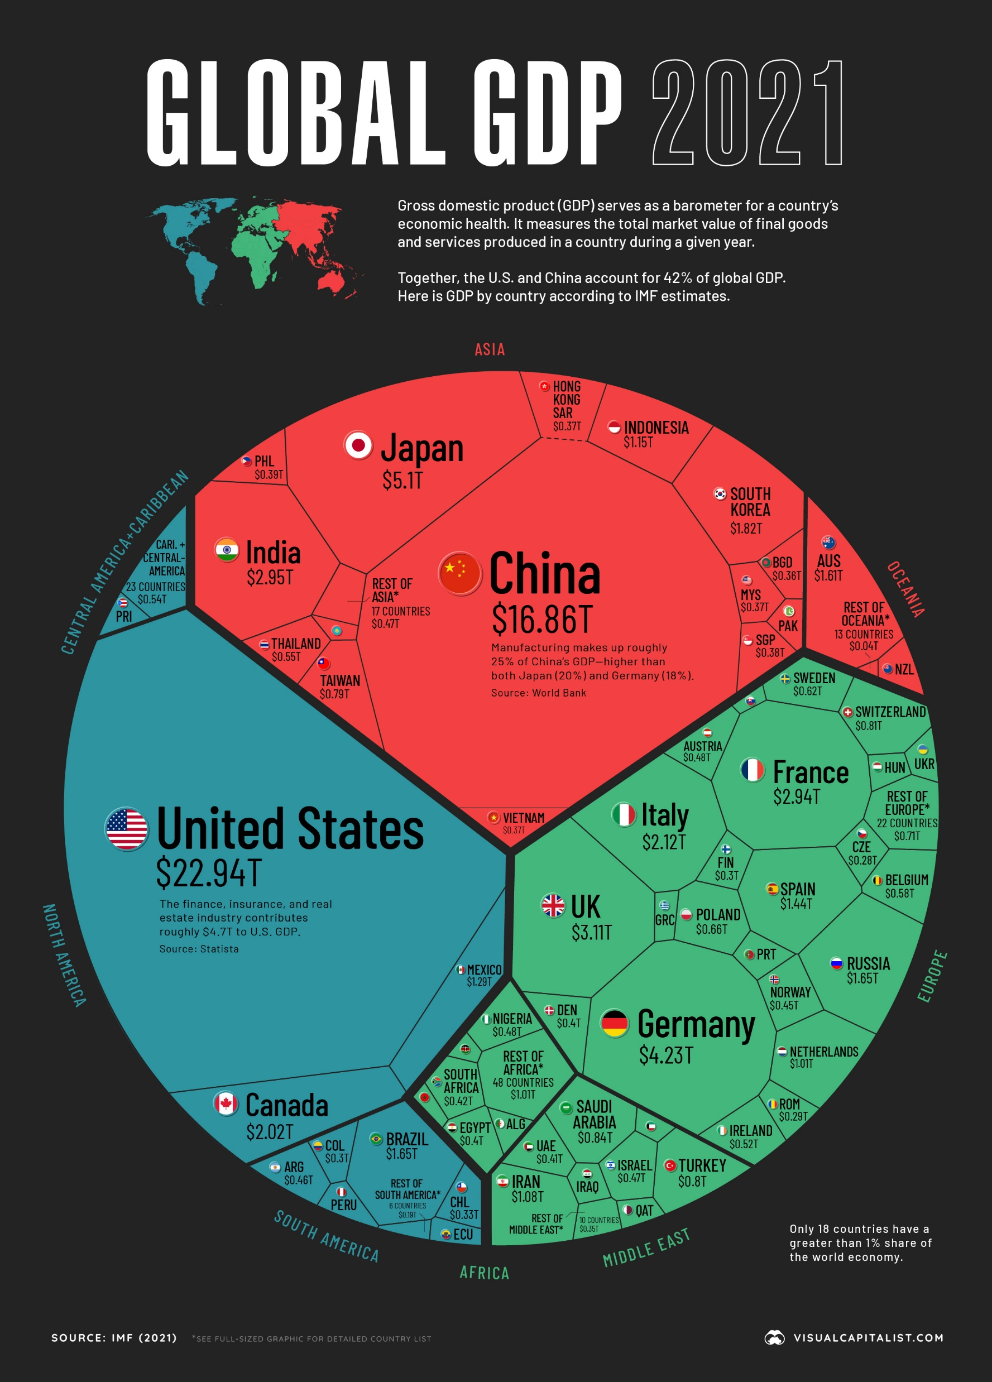
BNP in de wereld
Op de afbeelding hiernaast zie je de BNP gevisualiseerd in de wereld.
Wat valt er allemaal op?

Slide 11
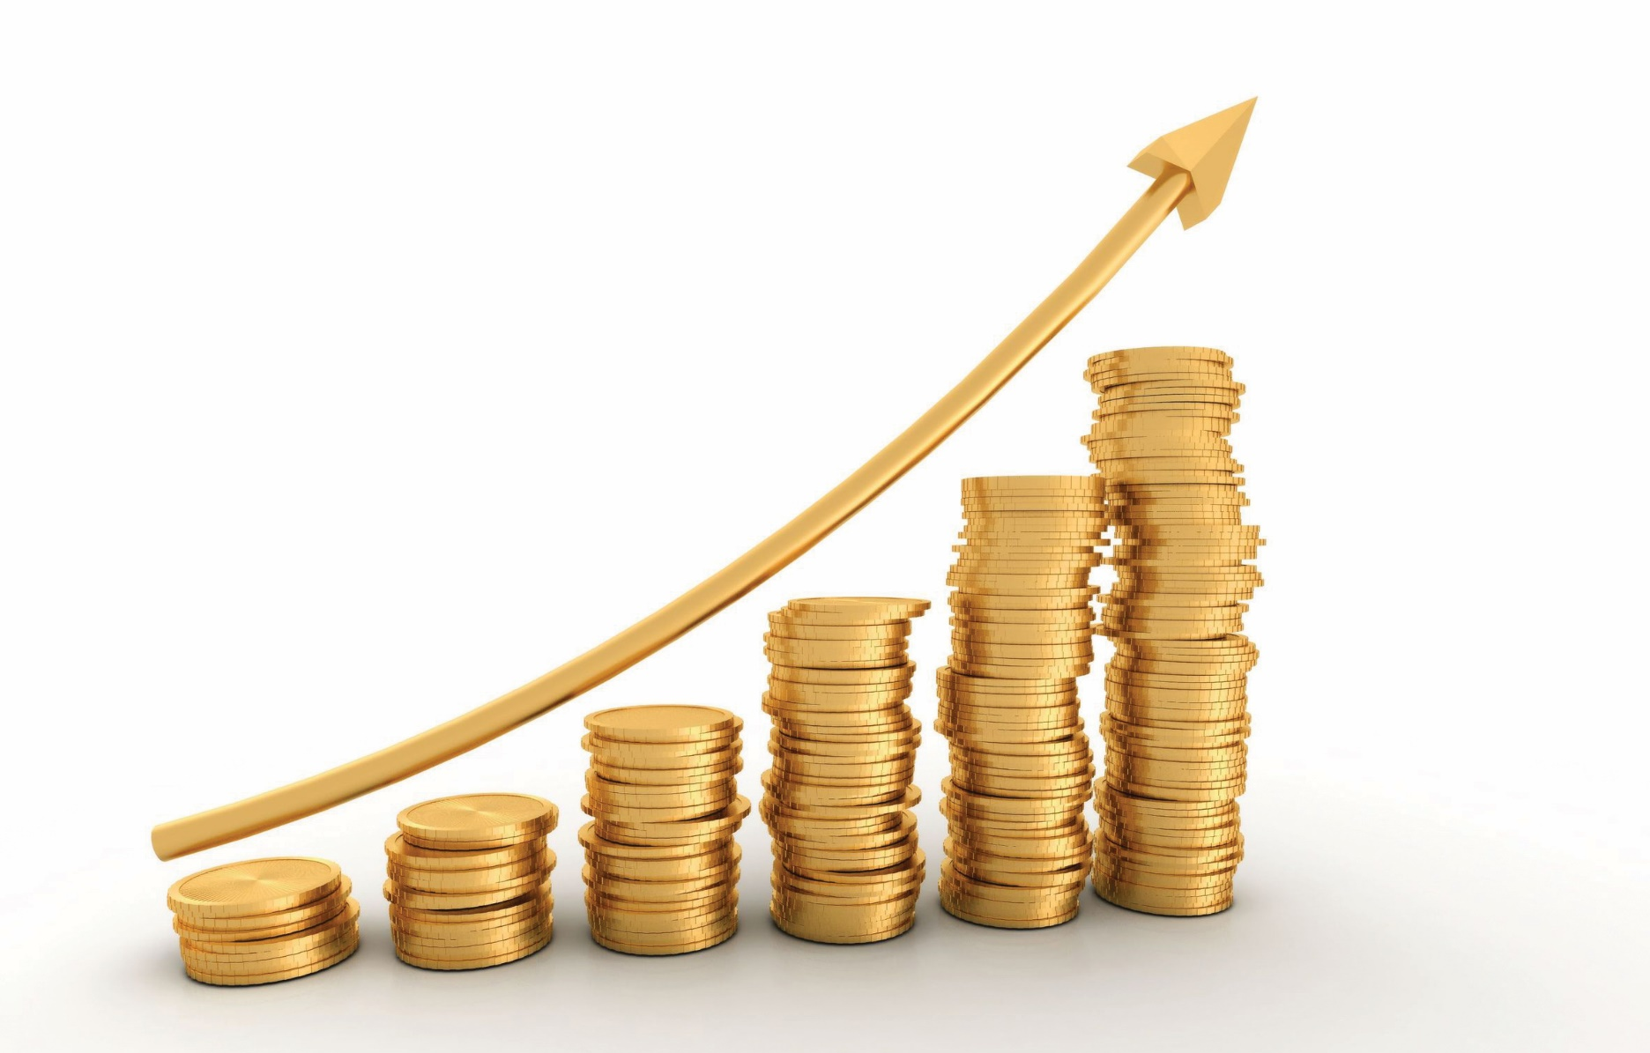
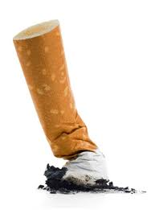
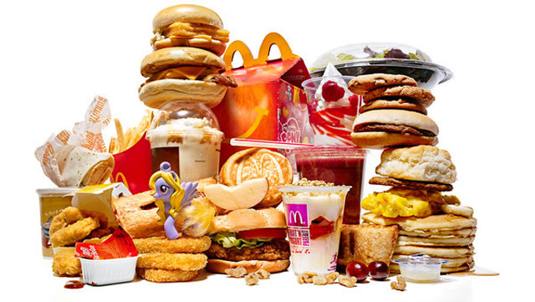
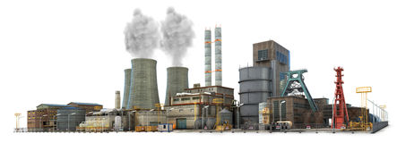
Meet het BNP echt de welvaart van een land?
Notes:
https://www.volkskrant.nl/nieuws-achtergrond/waarom-een-stijgend-bbp-niet-zo-veel-zegt-over-onze-welvaart~b046e106/

Slide 12
De 4e industriële revolutie
“WE LEVEN NIET IN EEN TIJDPERK VAN VERANDERING,
MAAR IN EEN VERANDERING VAN TIJDPERK”
Jan Rotmans

Slide 13
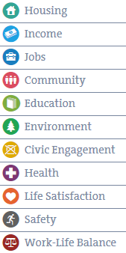
Hoe meet je welvaart van een land?
Notes:
http://www.oecdbetterlifeindex.org/countries/netherlands/

Slide 14
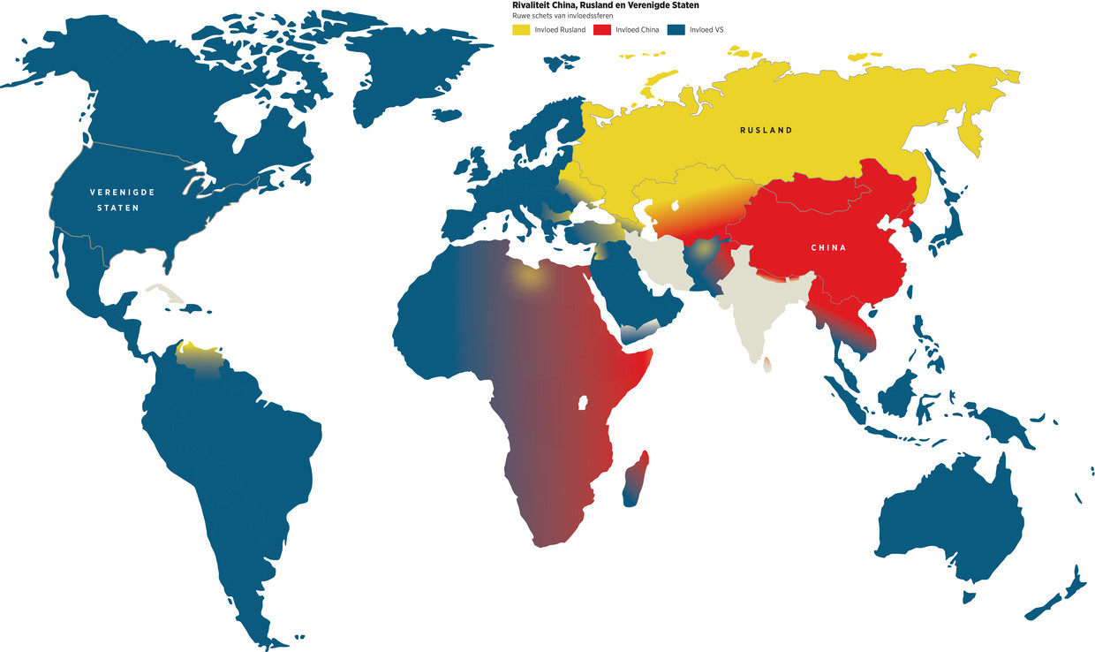
De nieuwe wereldorde
Invloed Rusland is aan het afnemen door oorlog met Oekraïne en sancties van het Westen. China springt hier handig op in (zeggen neutraal te zijn)
Notes:
https://www.trouw.nl/buitenland/het-koude-oorlog-denken-is-weer-helemaal-terug-en-europa-kijkt-verdeeld-toe~b6bf0ae9/?referrer=https%3A%2F%2Fwww.google.com%2F

Slide 15
Propaganda van China
Tiktok in China | Tiktok in het Westen
Per dag maar 60 minuten de tijd voor gebruikers onder de 18 | Onbeperkt tijd om te kijken
Kindvriendelijk gericht op het ontwikkelen van het kind (hersenvoer = broccoli) | Leuke dansjes en filmpjes van jongeren (hersenvoer = Big Mac)
Data wordt doorgestuurd naar de overheid om te controleren waar de interesses van jongeren liggen | Data doorgestuurd naar Chinese overheid

Slide 16
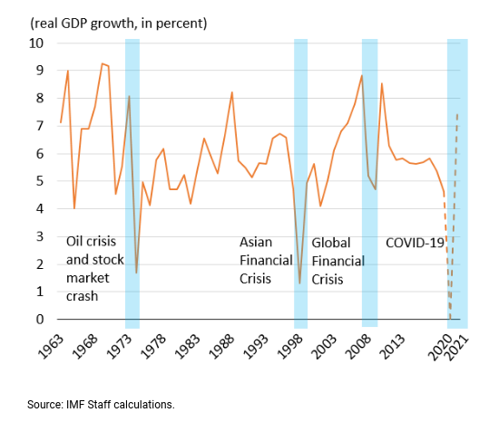
Globalisatie herzien

Slide 17
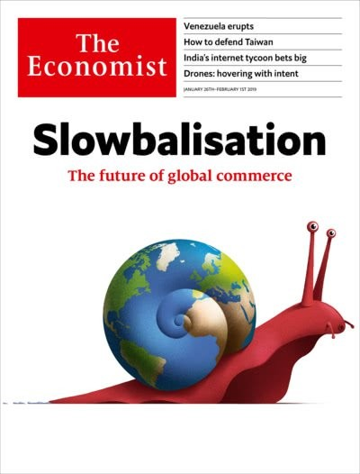
Globalisatie van de toekomst

Slide 18
Made in China 2025

Slide 19
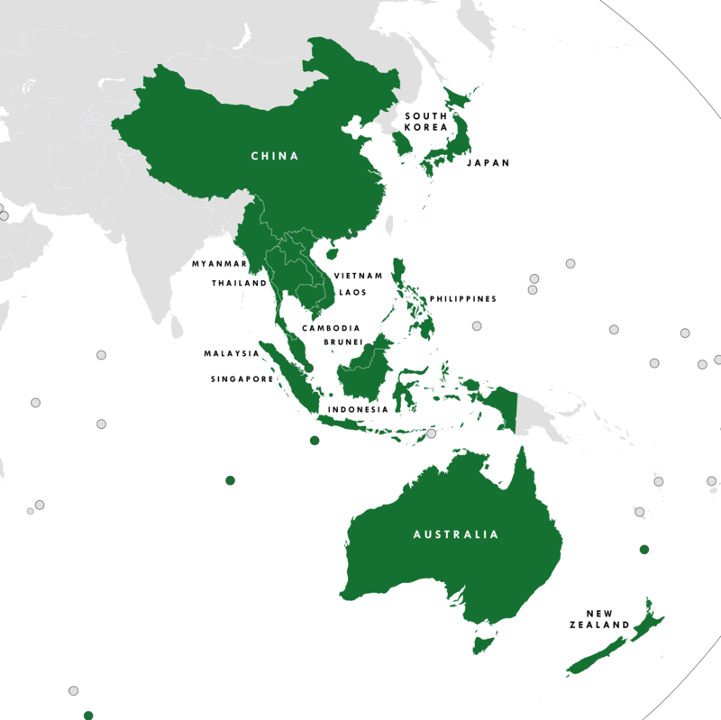
Regional Comprehensive Economic Partnership (RCEP)

Slide 20
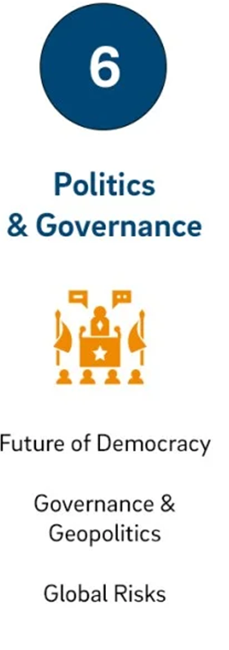
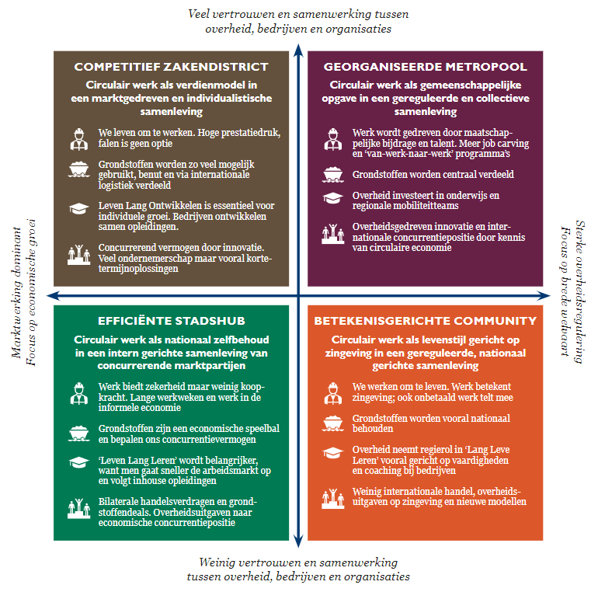
Toekomst van democratie

